Slide 1
設定背景顏色

Slide 2
說明
Google繪圖不像一般繪圖軟體有尺規可以使用。
它的頁面有格線，可以協助我們做簡單的測量。
由於卡片需要對摺，所以可以利用這些格子算出大約一半的範圍。

Slide 3
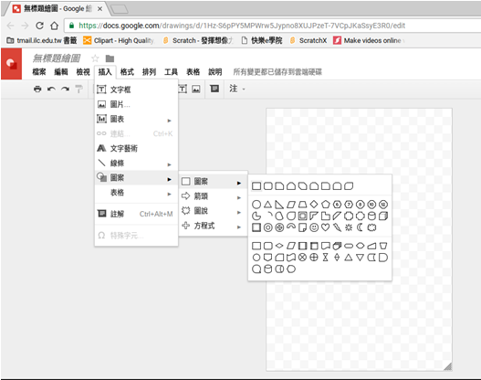
點選「插入」

Slide 4
點選「圖案」

Slide 5
點選「圖案」項下的「矩形」

Slide 6
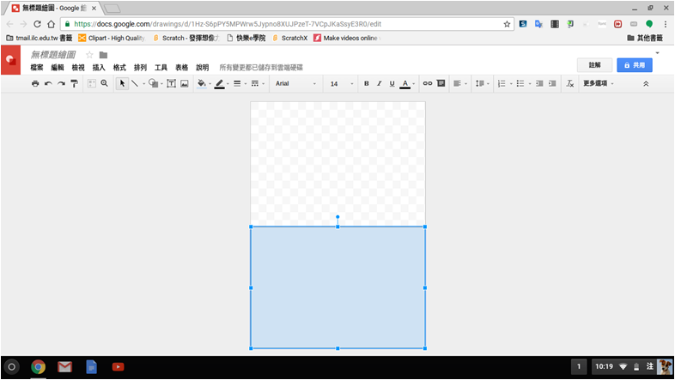
拉出一個約頁面一半大小的矩形

Slide 7
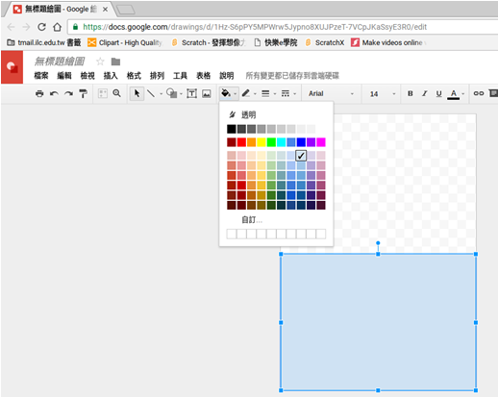
點選「 」圖示

Slide 8
選擇你所喜歡的背景顏色

